Slide 1
2000.00.00
CVE Case Study
가디언 웹 보안 세미나 7
발표자

Slide 2
I
About CVE
CVE, OWASP

Slide 3
OWASP
Open Worldwide Application Security Project
웹 애플리케이션 보안 프로젝트
10대 웹앱 취약점 발표
웹 보안을 위한 프로젝트, 툴 제공
참고: https://cheatsheetseries.owasp.org/

Slide 4
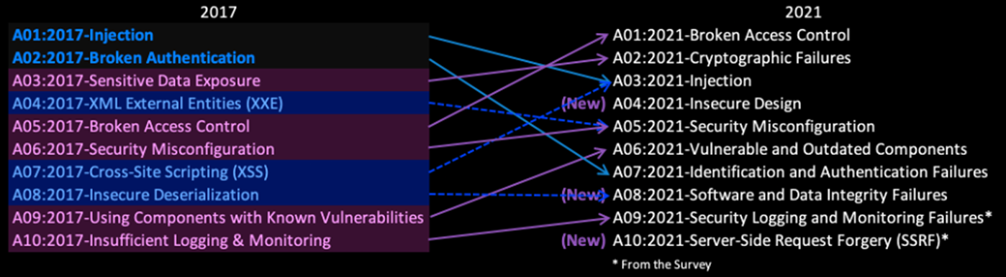
OWASP
Open Worldwide Application Security Project
출처: https://owasp.org/www-project-top-ten/

Slide 5
OWASP
2021
1. Broken Access Control

Slide 6
OWASP
2021
2. Cryptographic Failure

Slide 7
OWASP
2021
3.Injection

Slide 8
OWASP
2021
4. Insecure design

Slide 9
OWASP
2021
5. Security Misconfiguration

Slide 10
OWASP
2021
6. Using vulnerable Conponents

Slide 11
OWASP
2021
7. Authentication Failure

Slide 12
OWASP
2021
8. Integrity Failure

Slide 13
OWASP
2021
9. Logging, Monitoring Failure

Slide 14
OWASP
2021
10. Server-Side Request Forgery

Slide 15
Common Vulnerabilities and Exposures
Concept
CVE: 보안 취약점을 식별하기 위한 프로젝트
CVE-년도-번호
좌측으로 0.5cm 떨어진 내용 하단의 설명 18px
미국 MITRE에서 운영
1cm-1cm 떨어진 주석 12px
1cm-1cm 떨어진 주석 12px

Slide 16
Common Vulnerabilities and Exposures
Concept
CVE: 보안 취약점을 식별하기 위한 프로젝트
CVE-년도-번호
좌측으로 0.5cm 떨어진 내용 하단의 설명 18px
미국 MITRE에서 운영
1cm-1cm 떨어진 주석 12px
1cm-1cm 떨어진 주석 12px

Slide 17
2000.00.00
Q&A
질문이 있다면 하십시오
발표자

Slide 18
2.5cm-3.5cm 떨어진 제목 36px
제목 하단의 부제목 18px
3.5cm 떨어진 내용 1 32px
Git init
Git status
Git add text.txt
Git add .
Git commit
Ctrl+C
Git commit -m “genesis”
Git log
Git log --oneline
Git add .
Git reset .
Git commit -m “add README”
Git log --oneline -n 3
Git commit –a –m “hello”
1cm-1cm 떨어진 주석 12px
1cm-1cm 떨어진 주석 12px

Slide 19
UML
UML
UML
Some function call
Another function call
Utility function
Some data path
Some unimportant function
retq

Slide 20
Extensible Markup Language
XML
3.5cm 떨어진 내용 1 32px
좌측으로 0.5cm 떨어진 내용 하단의 설명 18px
3.5cm 떨어진 내용 2 32px
좌측으로 0.5cm 떨어진 내용 하단의 설명 18px
3.5cm 떨어진 내용 3 32px
좌측으로 0.5cm 떨어진 내용 하단의 설명 18px
1cm-1cm 떨어진 주석 12px
1cm-1cm 떨어진 주석 12px

